Slide 1
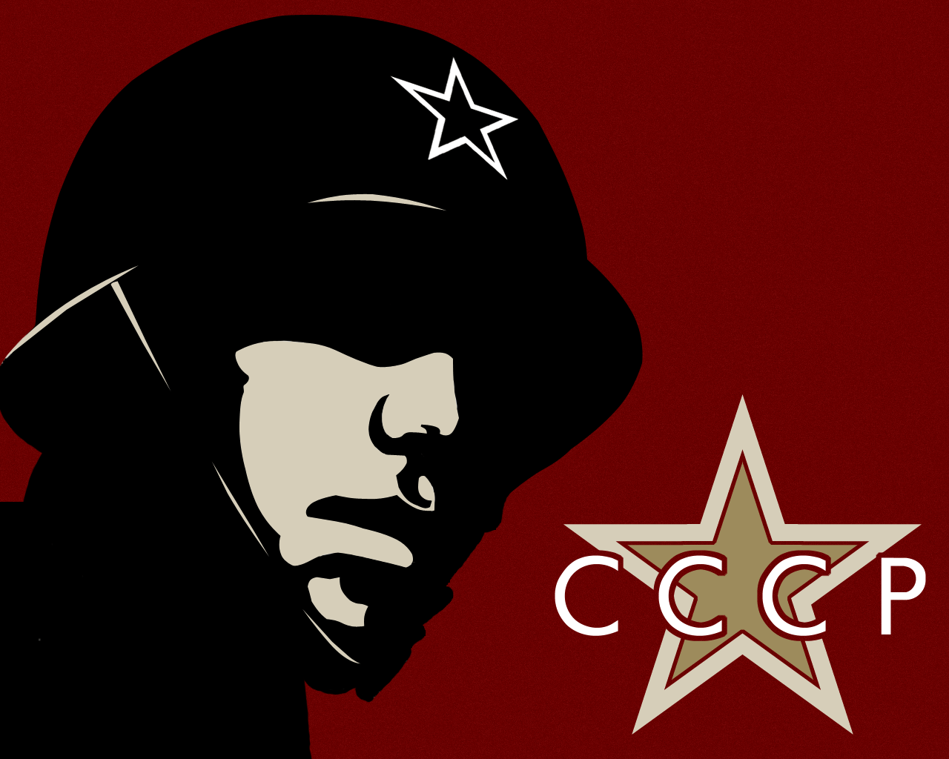
Sovietske Rusko

Slide 2
Vznik povojnových totalitných systémov
Demokracia po 1. svetovej vojne bola v ohrození. V niektorých krajinách ľudia uverili lacným sľubom a silným vodcom. Vznikajú totalitné a autoritatívne režimy.
Totalitné režimy - komunizmus, fašizmus a nacizmus
Totalitné režimy svoju moc, ktorú má 1 strana alebo vodca uplatňujú
všade v každej ľudskej činnosti od materskej škôlky až po dom dôchodcov.
Sledujú, kontrolujú a riadia každého človeka, všetko čo robí, ako
myslí. Každý má naplánovaný život, kto koná inak je potrestaný. Individualita je odsudzovaná, všetko sa kolektivizuje - robí spoločne.
Neexistuje sloboda, ľudské práva sa porušujú. Existuje cenzúra.
ZSSR 1917 - 1989, Nemecko 1933 - 45, Taliansko 1922 - 43
Autoritatívne režimy – ľudia môžu cítiť i relatívnu slobodu, nie sú sledovaní, kontrolovaní. Nesmú však kritizovať a búriť sa proti vláde. Ak to urobia zasiahne moc a budú potrestaní. Existuje len čiastočná sloboda, ľudské práva sú zväčša porušované. Existuje cenzúra.
Poľsko, Maďarsko, Rakúsko, Juhoslávia

Slide 3
Totalitarizmus a demokracia
Totalitarizmus – porušovanie ľudských práv
neexistujú slobodné voľby
cenzúra, nesloboda
centrálne riadená ekonomika
všetku moc má strana, vodca
štát, kolektív je dôležitejší ako jednotlivec
Demokracia - ľudské práva, sloboda,
voľná otvorená ekonomika
moc sa strieda, systém bŕzd a protiváh
moc sa strieda, slobodné voľby

Slide 4
Od revolúcie po vznik ZSSR
Po boľševickom puči 7. novembra 1917 sa život v Rusku zmenil, bežní ľudia i tú čiastočnú slobodu, ktorú mali za cára úplne stratili
Nastalo:
upevňovanie moci boľševikov – diktatúra proletariátu
3.3.1918 - Brest – litovský mier – vystúpenie z vojny za cenu veľkých územných strát
občianska vojna a zahraničná intervencia /1918-1920/
vojnový komunizmus počas obč. vojny a intervencie, hladomor
boľševici boli v menšine, väčšina ľudí si neželal komunizmu. Nastala vojna: červenými – boľševikmi proti bielym – neboľševici
po 3 rokoch vyhrali červení. V krajine nastáva hladomor (Ukrajina)
NEP/1921/ – nová ekonomická politika – oživenie hospodárstva
Lenin chcel oživiť ekonomiku, preto na 3 roky povolil súkromné hospodárstvo. Ľudia sa začali mať lepšie. Stalin to zrušil, lebo súkromné vlastníctvo nezodpovedalo komunistickým ideám.
30.12.1922 – vznik ZSSR – zväz sovietskych socialistických republík (15)

Slide 5
Komunistická diktatúra
Zámer vytvoriť beztriednu spoločnosť, kde nebudú bohatí, úspešní. Všetku moc má iba jedna trieda – proletariát. Proletár bol robotník a roľník, každý kto vytvára rukami nejaký hmotný statok. Preto napr. inžinieri, umelci, športovci, lekári, učitelia neboli proletariát. Neboli preferovaní. Neskôr však...
Zámer bol zlikvidovať bohatých, zrušiť súkromníctvo, všetkým dať prácu za rovnakú mzdu, odstrániť konkurenciu, individualizmus, zaviesť centrálne plánovanie, kolektivizáciu. Súkromie neexistuje, všetci robia všetko spoločne. Znárodnenie majetku
Komunizmus ruší náboženstvo hlása ateizmus.
Nesloboda, žiadne ľudské práva, cenzúra, nesloboda

Slide 6
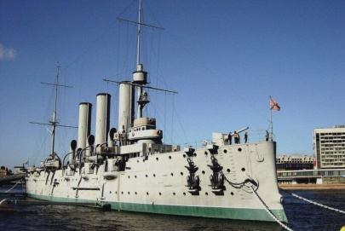
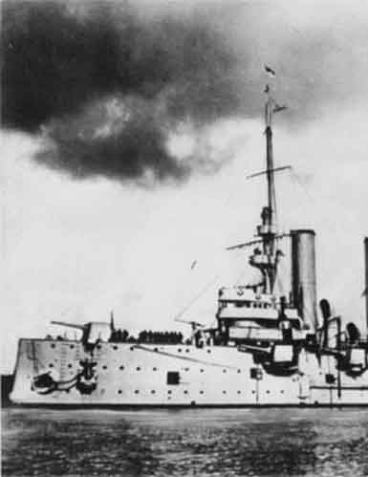

Slide 7
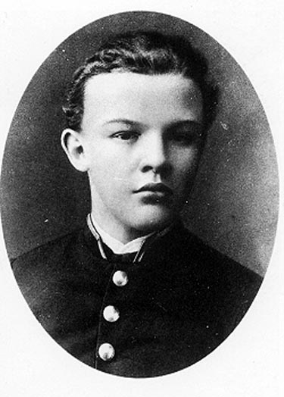
Vladimír Ulianov
– fotka pravdepodobne z roku 1887

Slide 8
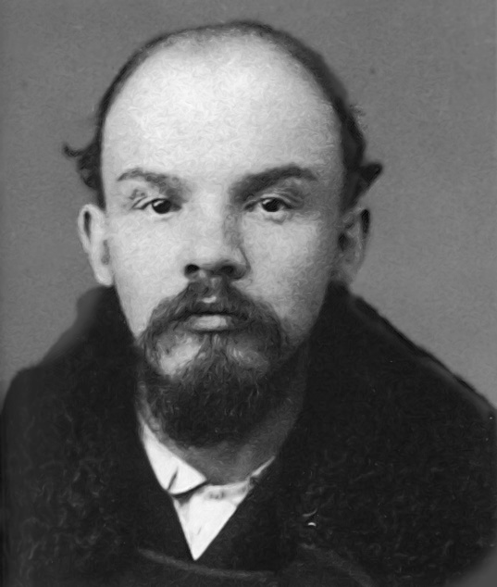
Lenin v roku 1905

Slide 9
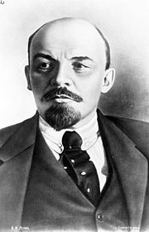
Vladimir Iľjič Lenin (po rusky: Влади́мир Ильи́ч Ле́нин), vlastným menom Vladimir Iľjič Ulianov
*10. apríl 1870 Simbirsk (dnes Ulianovsk)
† 21. január 1924 Gorki pri Moskve
bol rusko-židovský marxistický revolucionár a architekt moderného komunizmu – boľševizmu.
stál na čele boľševickej revolúcie (1917) v Rusku a zmene Ruska v Sovietsky zväz.

Slide 10
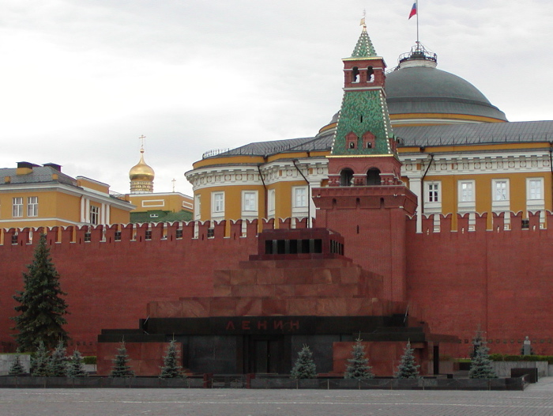

Slide 11
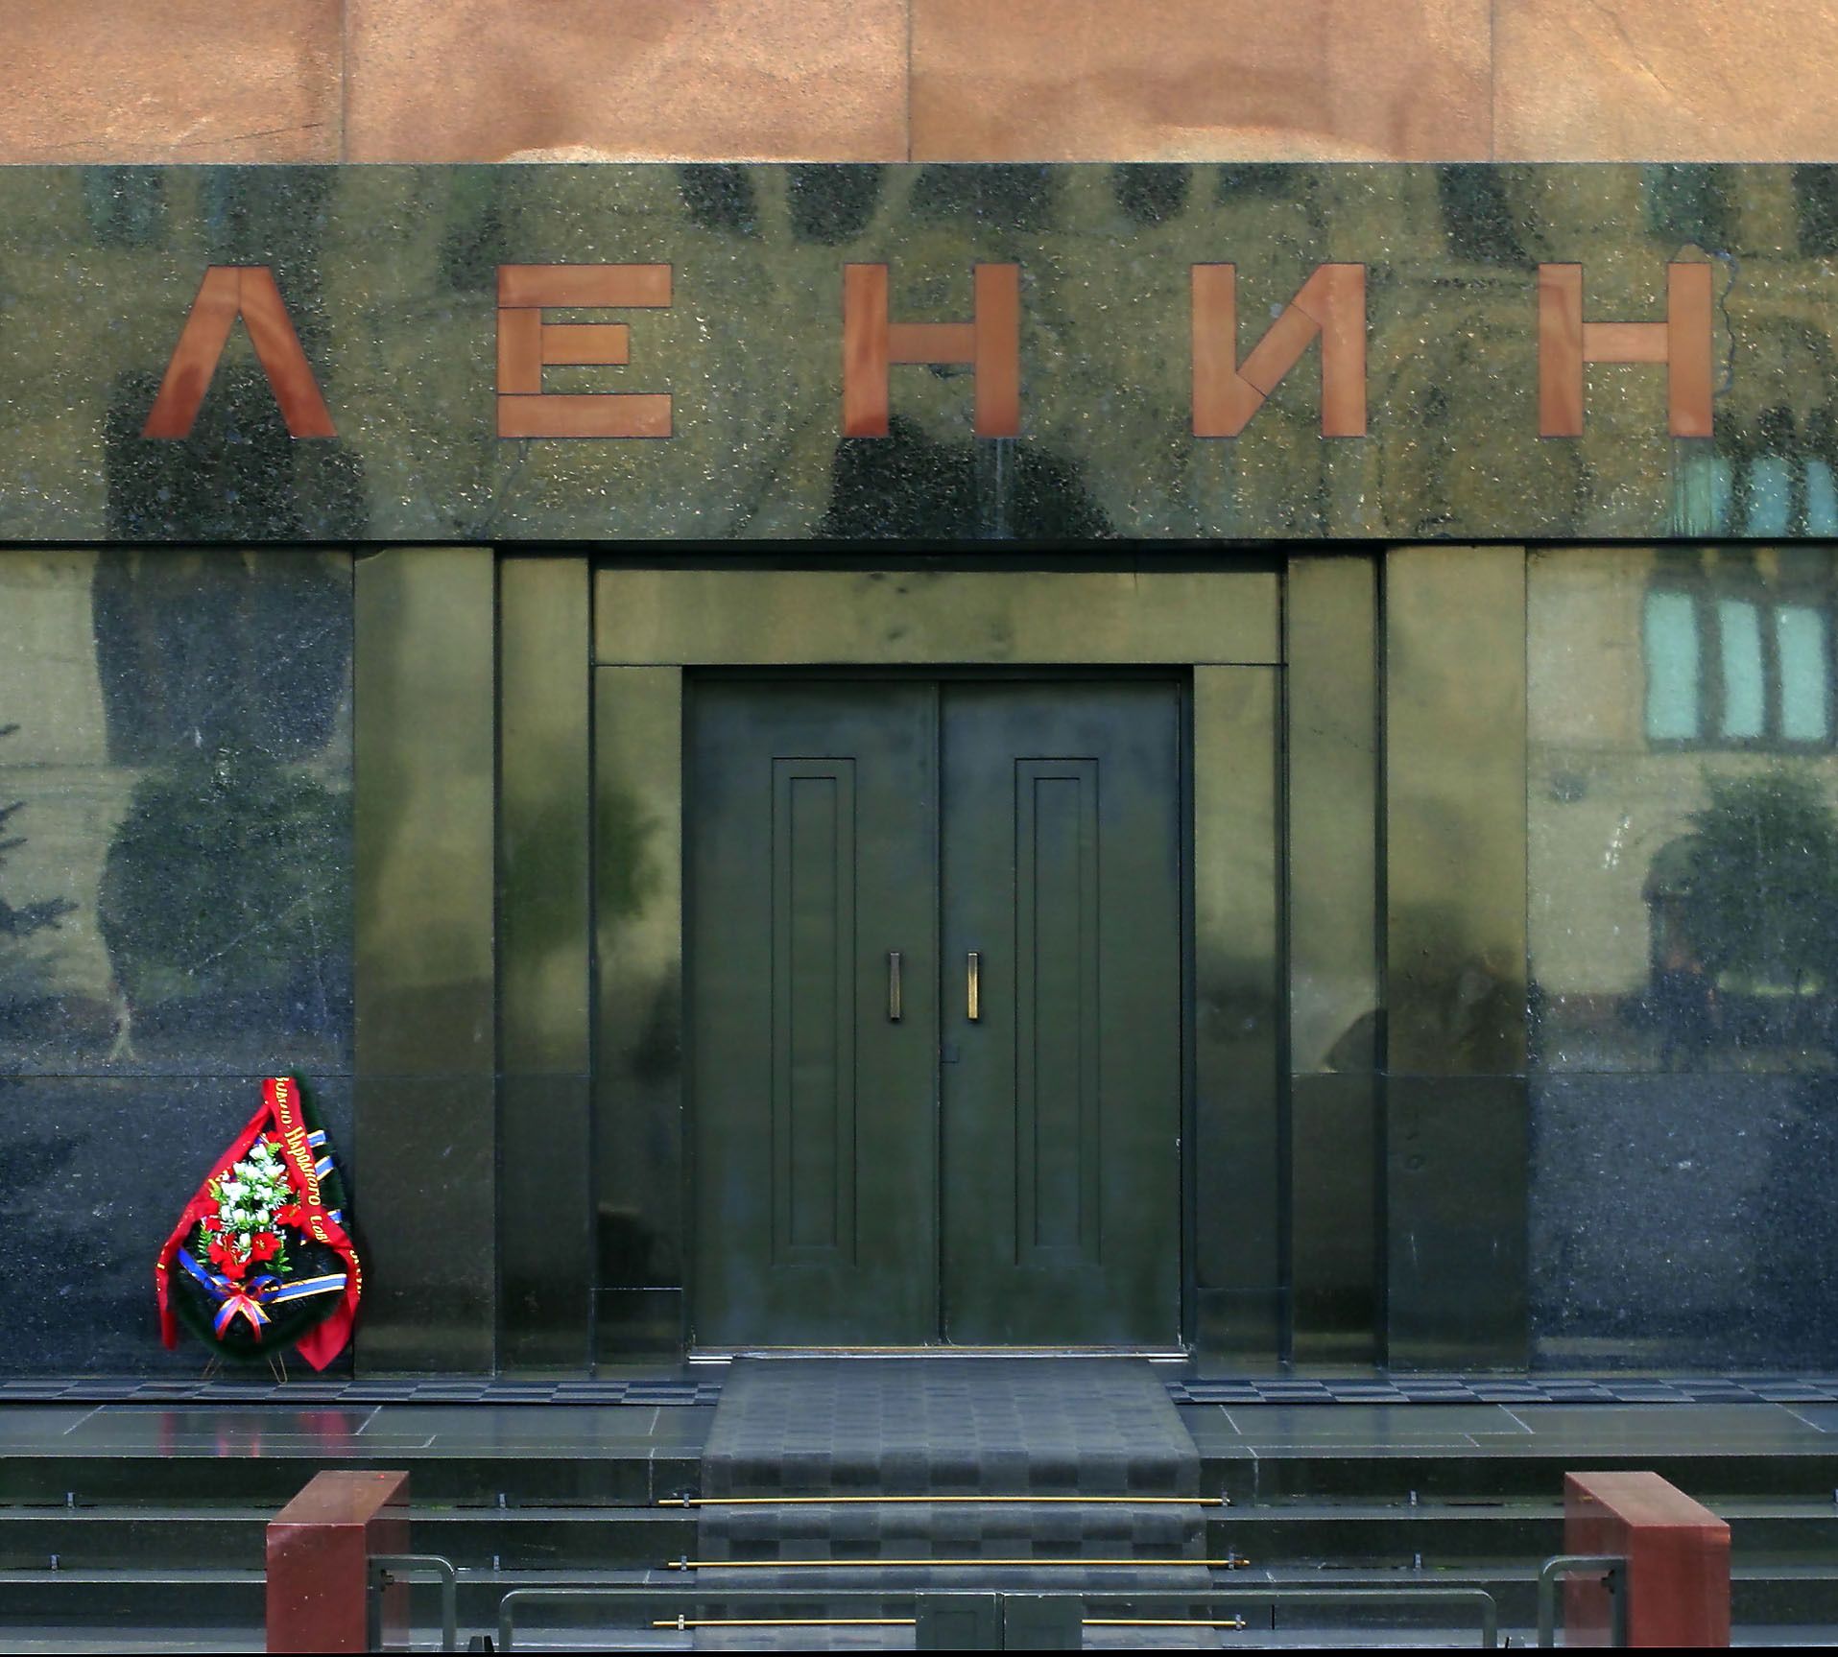

Slide 12
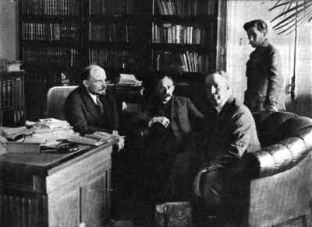

Slide 13
Vývoj ZSSR – dvadsiate roky
Boľševici po občianskej vojne (1921) upevňujú moc, zaviedla sa kolektívna vina. Vina alebo nevina sa posudzuje podľa toho do akej triedy si zaradení. Robotník, roľník, komunista – nevinný, obchodník, súkromný podnikateľ, cudzinec zo západu - vinný
Vzniká ČEKA - komisia ktorá sleduje a kontroluje ľudí
Zriaďujú sa prvé koncentračné tábory - gulagy
vytvorenie unitárneho totalitného štátu – riadenie ÚV KS /jediná polit. strana/ - komunistická strana (boľševik = komunista)
nástup Stalina k moci – od 1924 po smrti Lenina, odstránenie Trockého. Trocký bol rovnako krutý boľševik, ale mal inú predstavu o šírení komunizmu
postupné upevňovanie osobnej moci – kult osobnosti /od 1928/
oživenie hospodárstva – dosiahnutie predvojnovej úrovne /1925/. Na úkor otrockej práce nepriateľov ľudu
prechod na socialistické hospodárenie / zavŕšenie znárodnenia/

Slide 14
Lev Trockij
Lenin za svojho nástupcu pokladal Leva Trockého, ale k moci sa dostal J. V. Stalin keď ho v r. 1924 vedenie strany zvolilo za Leninovho nástupcu.
Stranícky zjazd, ktorý bol pod Stalinovým vplyvom vylúčil L. Trockého z boľševickej strany, tvrdiac, že ma názory, ktoré poškodzujú stranu.
Trockij, zakladateľ Červenej armády, otvorene kritizoval Stalinov hospodársky program, narastajúcu byrokratizáciu ZSSR a odmietol Stalinovu teóriu "socializmu v jedinej zemi"
Vypovedali ho z Ruska a Stalin ho dal r. 1940 zavraždiť.

Slide 15
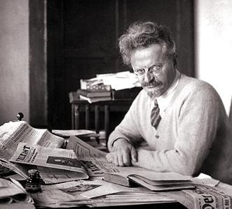
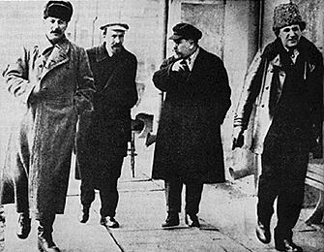

Slide 16
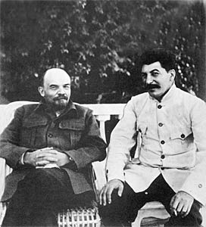
Leninov testament: Dokument známy ako Leninov testament je list tajne diktovaný Leninom od 22 do 29.12.1922 zamýšľaný ako príspevok na 12.zjazd, ktorý sa mal uskutočniť v apríli 1923.
O liste vedeli iba jeho žena Krupská a dve sekretárky, ktoré vpúšťal k sebe. 10.3.1923 mrtvica ukončila Leninov aktívny život. Obávajúc sa rozkolu, Krupská držala list pod zámkom. Až po Leninovej smrti bol prečítaný na 13.zjazde strany. Všetci delegáti museli sľúbiť, že obsah listu udržia v tajnosti.

Slide 17
Vývoj ZSSR – tridsiate roky
veľká premena krajiny – riešenie problémov zaostávania skokom“:
a/ industrializácia – budovanie priemyslu, najmä ťažkého priemyslu
tisíce nových závodov
premena na priemyselnú veľmoc
b/ plánovité riadenie hospodárstva : /od 1929 päťročné plány/
riadenie hospodárstva štátom
c/ kolektivizácia – vznik „kolchozov a sovchozov“
vznik tzv. socialistickej poľnohospodárskej veľkovýroby
násilné likvidovanie odporu roľníkov – kulakov

Slide 18
Stalinova diktatúra
nastolenie Stalinovej diktatúry:
- premena diktatúry strany na diktatúru jednej osoby
- masové čistky – likvidácia odporcov režimu
- prekonanie medzinárodnej izolácie
- aktívna zahraničná politika v 30.rokoch
- prepojenie ZSSR a medzinárodného komunistického hnutia
– Komunistická internacionála sídlila v Moskve
Stalin sa orientoval na ťažký priemysel, roľník mal produkovať úrodu aby nakŕmil robotníka vo fabrike. Roľníkom sa brala pôda, neostávalo im nič. Nastal 2 hladomor ( Ukrajina) - cca. 10 miliónov mŕtvych.
Stalin prenasledoval každého i členov rodiny, bol posadnutý mocou. Má na svedomí viac mŕtvych ako Hitler. Vypisoval kvóty na prenasledovaných – koľko malo byť za týždeň uväznených a popravených.
Rozsudok bol zväčša trest smrti.

Slide 19
gulagy
Milióny ľudí boli deportované do táborov na nútených prác, ktoré vznikali na Sibíri.
Nazývali sa gulagy.
V krajine bol obrovský hladomor, teror kde zahynulo milióny ľudí .
Priemyselná výroba rástla, poľnohospodárska produkcia klesala.
Roľníci nemali takmer žiadne práva, nemali občianske preukazy, takže sa nedalo odísť z bydliska za lepšou prácou.

Slide 20
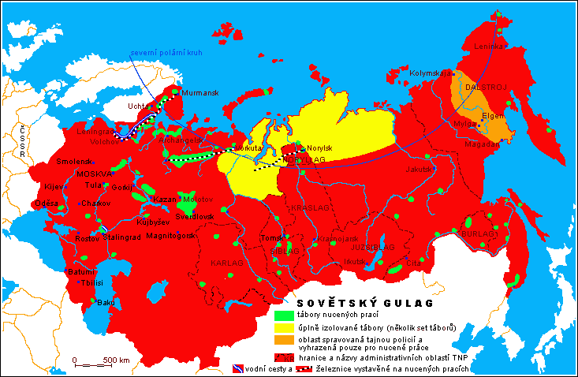
Gulag čiže sovietsky pracovný a koncentračný tábor (Gosudarstvennoje upravlenije lagerej) vymysleli už V. I. Lenin a F. E. Dzeržinskij(veliteľ tajnej polície ČEKA).

Slide 21
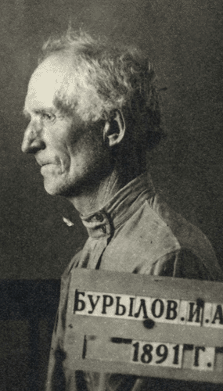
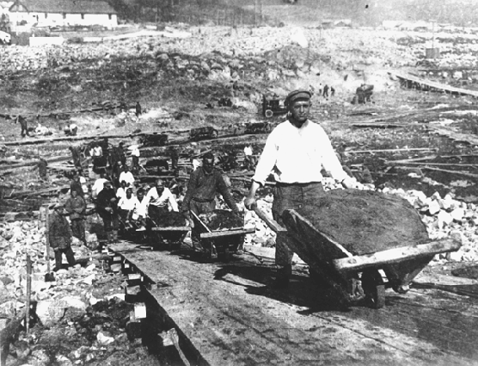
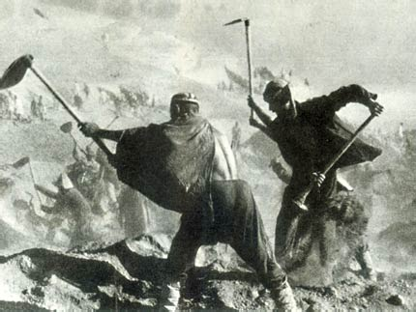

Slide 22
pojmy
Diktatúra proletariátu- forma vlády jednej triedy reprezentovanej jednou stranou (komunistickou), ktorá zrástla so štátnym aparátom. Popiera možnosť existencie iných politických strán, v boji s politickými súpermi využíva mocenské prostriedky diktatúry.
Kolektivizácia- premena súkromného majetku na spoločný- kolektívny(štátny, družstevný)
Totalitný štát- štát, ktorý kontroluje všetky stránky života spoločnosti

